Slide 1
ЛЕКЦИЯ 9
Реконструкция и возрождение забытых игр обских угров
(«Ойнас», «Тось-щир-вой», «Топис»)
Татьяна Владимировна Волдина
этнограф, кандидат исторических наук

Slide 2
Вопросы для рассмотрения
Хантыйская игра «Тос щир вой»
Мансийская игра «Ойнас»
Хантыйские «шахматы» «Топис»
О происхождении шахматных игр
Ненецкие «шахматы» «Тобко»

Slide 3
1. Хантыйская игра «Тос щир вой»
развивает пространственное мышление с ориентацией на существенные признаки явлений и предметов
относится к играм бильбоке (от франц. Bilboquet, где bille ‘играй в палочки’ и bouque ‘шарик’)
оттачивает ловкость, но также прекрасно развивает память, математические способности и устный счёт

Slide 4
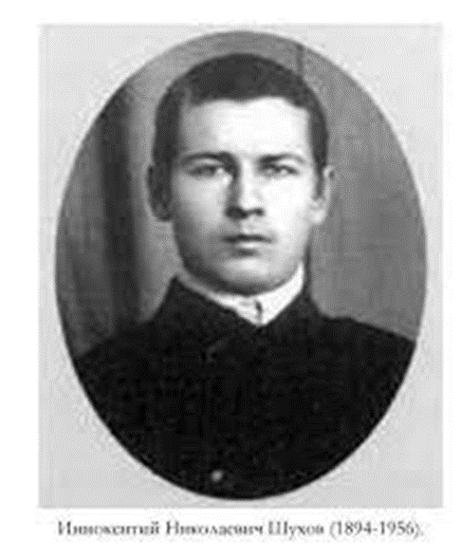
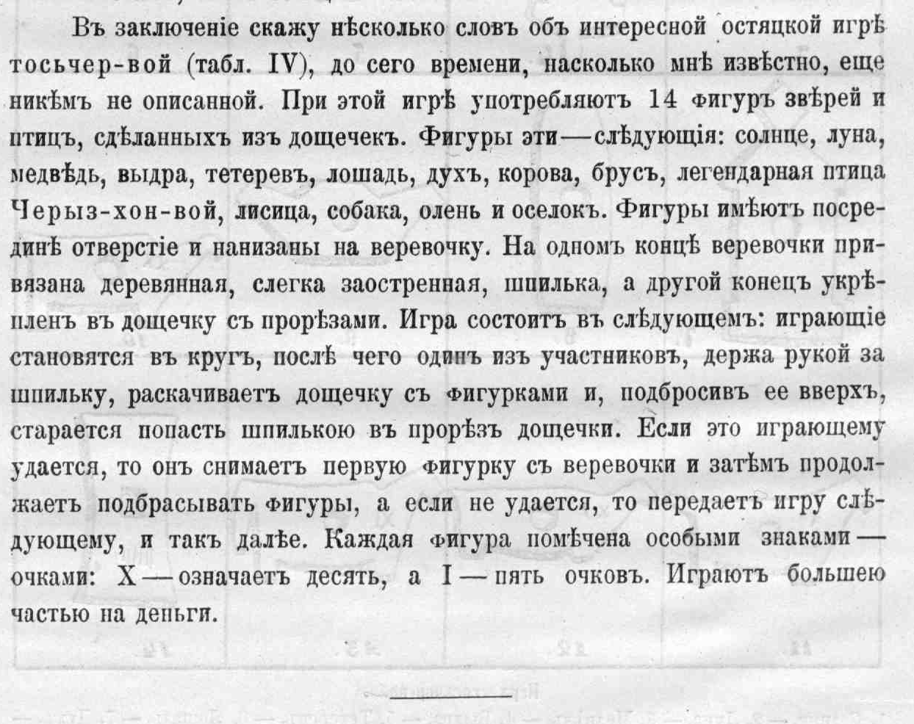
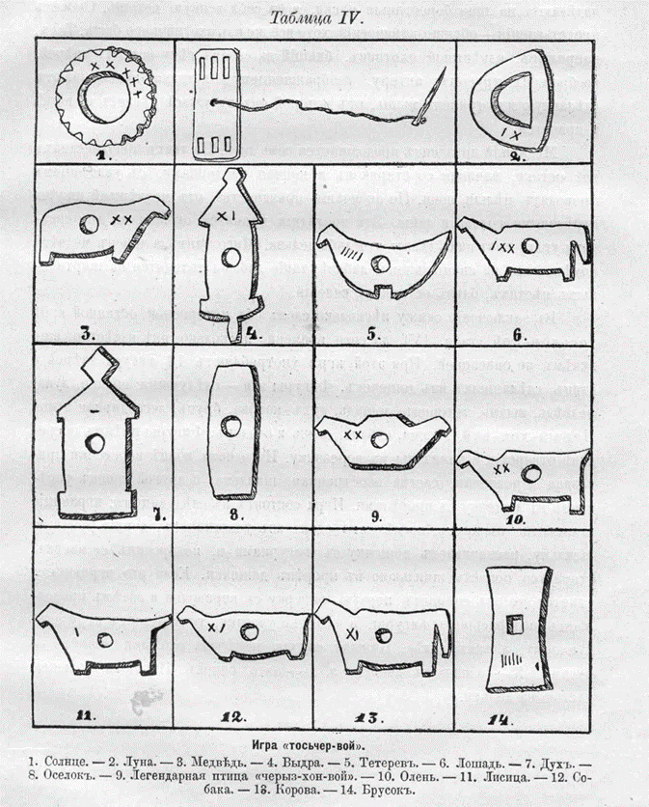
Запись игры И.Н. Шуховым, опубликованная в 1916 г.
Шухов И.Н. Из отчёта о поездке весной 1914 года к казымским остякам // Сб. музея антропологии и этнографии. 1916. Т. 3.

Slide 5
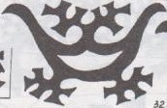
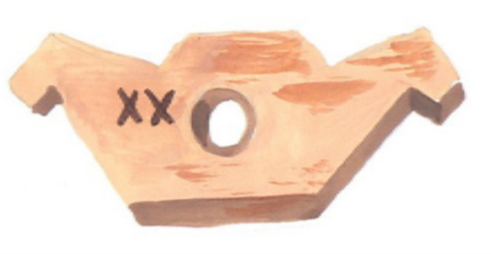
Этимология названия игры
И.Н. Шухов зафиксировал игру как «Тосьчер-вой».
Наиболее близкие по звучанию хантыйские слова:
тос, тоса ‘умелый, правильный’,
тос, тоса ‘принес, несущий’ (от глагола тоты ‘нести’)
щир ‘возможность, способ, вид’,
вой ‘птица, зверь, животное, насекомое’.
«Тос щир вой» можно перевести как «возможности несущее животное / птица». Это выражение можно также понимать как «животное/птица, способствующее умелому ведению жизнедеятельности».
В игре также упоминается птица «черыз хан-вой» – «Щорәс ханы вой»
Орнамент казымских хантов
«Щорас ханы вой»
‘океанское животное (птица)’
Молданова Т.А. Орнамент хантов Казымского Приобья: семантика, мифология, генезис. Томск: Изд-во Том. ун-та, 1999.

Slide 6
Описание игры
Для игры изготавливается 14 фигурных дощечек с отверстиями посередине, на каждой из них обозначается определённое количество очков.
Фигурки надеваются на верёвочку, к одному концу которой прикрепляется деревянная, слегка заострённая, шпилька, к другому – дощечка с решётчатыми прорезями на концах.
Баллы обозначены на каждой фигуре засечками двух видов – I и X.
Одна засечка в виде I – даёт 5 баллов,
две засечки в виде X – даёт 10 баллов.

Slide 7
Первая группа фигурок
Хӑтәл (Солнце)
50 баллов
Павәрт (Брус)
Попадание в эту фигурку не даёт игроку никаких баллов, но он может спокойно продолжать свою игру.

Slide 8
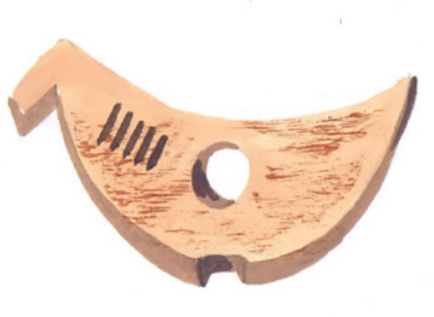
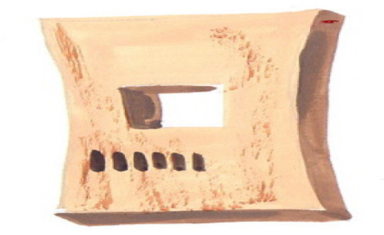
Вторая группа фигурок
Ӆэщтан (Оселок, точильный брусок)
30 баллов
Кутари (Тетерев)
25 баллов

Slide 9
Третья группа фигурок
Ԓов (Лошадь)
25 баллов
Щорәс ханы вой (Морская птица)
20 баллов
Мойпәр, пупи (Медведь)
20 баллов
Вўлы (Олень)
20 баллов

Slide 10
Четвертая группа фигурок
Тыԓәщ (Луна)
15 баллов
Вѳнтәр (Выдра)
15 баллов
Мис (Корова)
15 баллов
Амп (Собака)
15 баллов

Slide 11
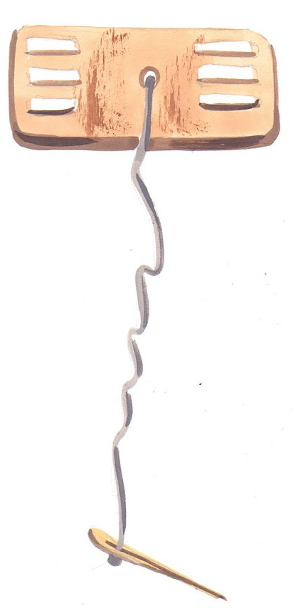
Пятая группа фигурок
Вухсар (Лиса)
5 баллов
Ԓоӈх (Дух)
5 баллов
Дощечка с прорезями и шпилькой

Slide 12
Ход игры
Первый игрок, начиная игру, берётся за шпильку и раскачивает дощечку с фигурками. Затем, подкинув её, старается попасть в одну из фигур.
В случае удачного хода, он снимает пойманные фигурки с верёвочки. Каждая пойманная фигурка дает определенное количество баллов.
Если поймать не удаётся или игрок поймал одну решетчатую дощечку, то ход переходит следующему игроку.
Вступивший игрок так же пытается при подкидывании игры нанизать на шпильку фигурки.
Все пойманные игроками фигурки откладываются в сторону.
Игра продолжается до тех пор пока не будет поймана последняя фигурка.
В конце игры подсчитывается количество очков у каждого игрока. Выигрывает тот, у кого будет набрано наибольшее количество очков.

Slide 13
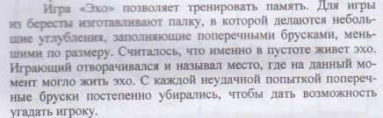
2. Мансийская игра «Ойнас»
Синявский Н.И., Китайкина Н.А. Этнопедагогические основы физического воспитания народов Севера ханты и манси. Сургут: СурГПУ, 2008. С. 90.

Slide 14
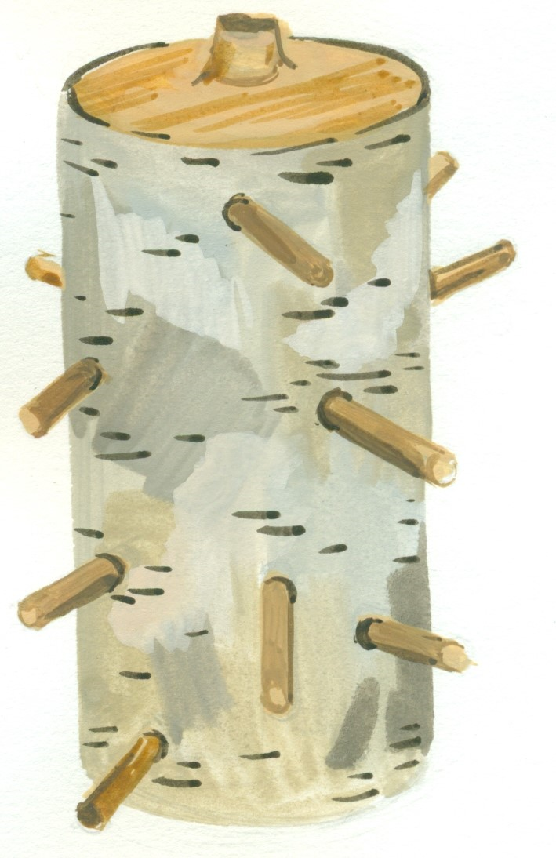
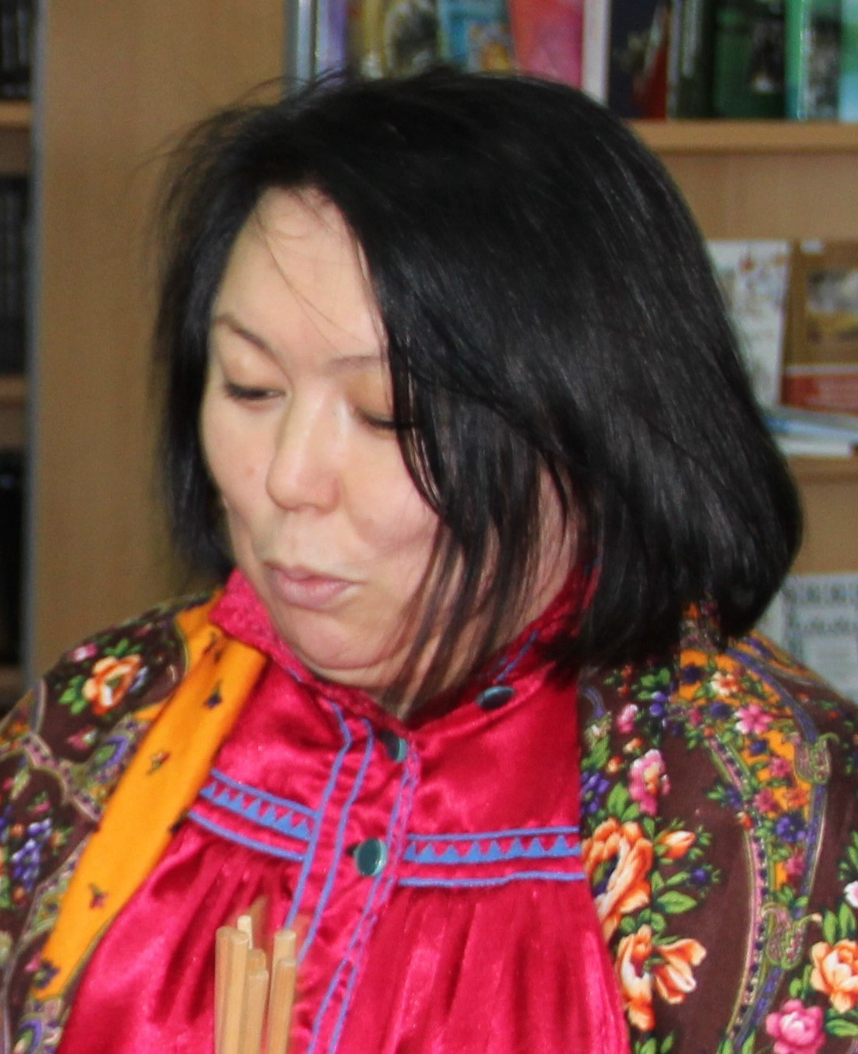
Игра верхнесосьвинских манси «Ойнас» («Эхо»)
Реконструкция устройства для игры в «Ойнас» («Эхо»), в которую играли в роду Хозумовых
Научный сотрудник отдела мансийской филологии и фольклористики ОУИПИиР
Л.Н. Панченко

Slide 15
Изготовление игрового устройства для игры в «Ойнас»
Основа устройства изготавливалась из найденной
в лесу старой берёзы, береста которой осталась цельной, а ствол уже сгнил (курсип сāс ‘пустая береста’).
Труху из неё вытряхивают, а цельная береста, представляющая собой трубу, идёт на изготовление игрушки.
Из кругляка мастерят плоское днище и крышку с отверстием, которыми она закрывается с обеих сторон.
По бокам делают несколько сквозных отверстий, в которые вставляются палочки примерно 1 см в диаметре или тонкие бруски. Чем больше таких отверстий с палочками, тем лучше.
В верхнее отверстие, расположенное на крышке этого приспособления, вставляется трубочка из полого («пустого») ствола тонкого дерева, чтобы удобнее было в него дуть.

Slide 16

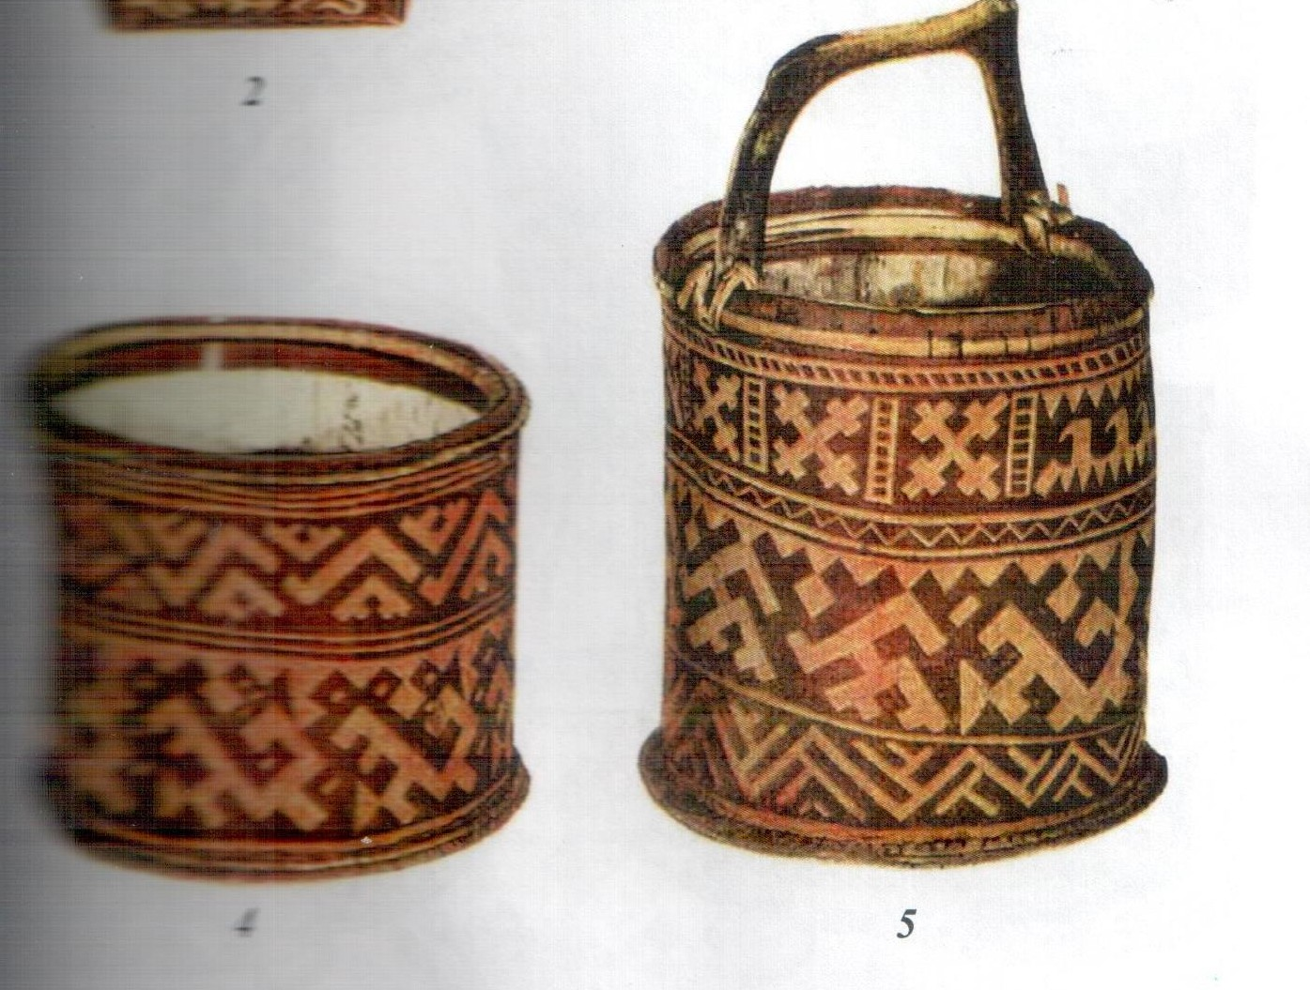
Версия происхождения игры
Первоначально игровое устройство для игры в «Эхо» могло изготавливаться из цельной бересты из чурочек, выпиленных из крепкого ствола дерева.
Процесс получения таких цельных берестяных заготовок был известен в обско-угорских культурах давно и использовался, например, для изготавливали берестяных ведер.
Для этой цели брались деревья весной до циркуляции берёзового сока, а берестяные заготовки могли применяться и для изготовления соответствующего акустического устройства, игрой в которое могли забавляться в свободное время.
Позднее эта традиция перешла в разряд детских игр, а для изготовления игровых устройств стали использовать «пустую» бересту от сгнивших берез.
Предполагается, что устройство из цельной бересты, применявшейся ранее, было более звучным и, конечно же, не таким хрупким, как из бересты от трухлявого дерева.

Slide 17
Описание игры
Первый вариант
Это индивидуальная игра, но могут играть вместе и несколько человек. Одну из палочек в описанном устройстве вытаскивают из отверстия.
Дуют в него через трубочку сверху с добавлением голоса. Получается пронзительный протяжный звук с откликом, отдающимся в ушах. Чем длиннее ёмкость, тем этот звук с отзвуком глуше. Затем постепенно вытягивают и другие палочки, и с каждым разом звучание инструмента меняется.
Таким образом, вытаскивая поочередно палочки и дуя в отверстие, игрок меняет звуковой диапазон и запоминает звучание устройства в каждом отдельном положении.
Этот вариант игры предваряет собой игру с другими участниками.

Slide 18
Описание игры
Второй вариант
Играют несколько человек, предварительно изучившие звучание игрового устройства. Один из них выступает в роли ведущего, остальные отворачиваются от него – их задача определить по слуху, какая из палочек была вынута – то есть ответить на вопрос: где на данный момент живет «Эхо»?
Ведущий вынимает одну из палочек и дует в отверстие. Угадывающий игрок внимательно слушает и пытается понять какая и палочек вынута и ответить на вопрос ведущего: «Где живет эхо?». Например, «вверху», «в середине», «внизу». Если палочек много, то можно указать какой ярус сверху или снизу.

Slide 19
3. Хантыйские «шахматы» «Топис»
Шахматные игры развивают прогностические способности и стратегическое мышление
«Стратегические игры – это задачи с низким порогом и высоким потолком, когда все дети могут легко получить доступ к игре на ее базовом уровне и играть «случайным образом»
Д. Пенант и Л. Вудхем

Slide 20
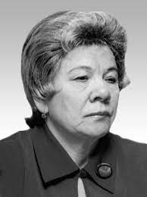
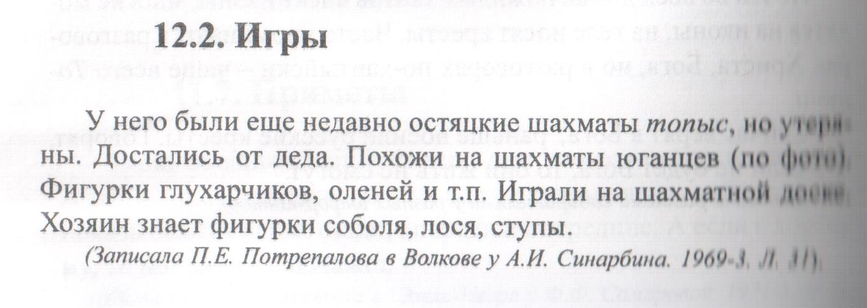
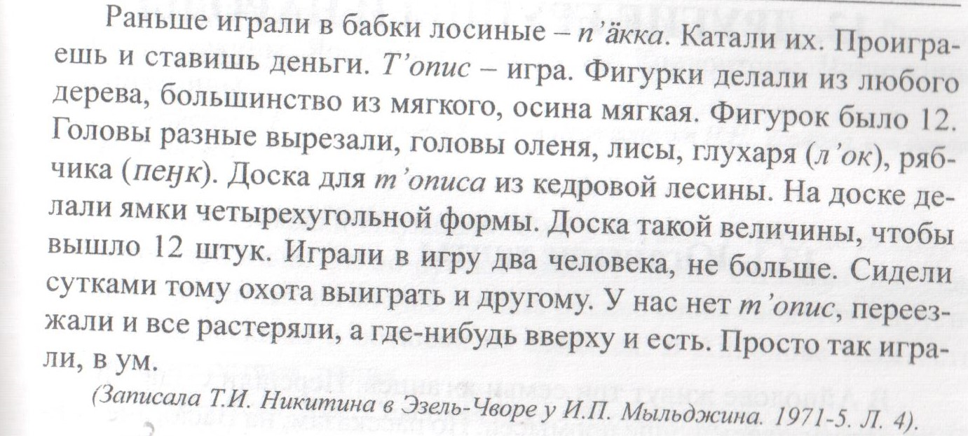
Этнографические материалы об игре «Топис»
Лукина Н.В. Ханты от Васюганья до Заполярья. Том 1. Васюган. 2004. С. 318-319.
Известный северовед,
доктор исторических наук
Н.В. Лукина

Slide 21
Материалы об игре «Топис»

Slide 22
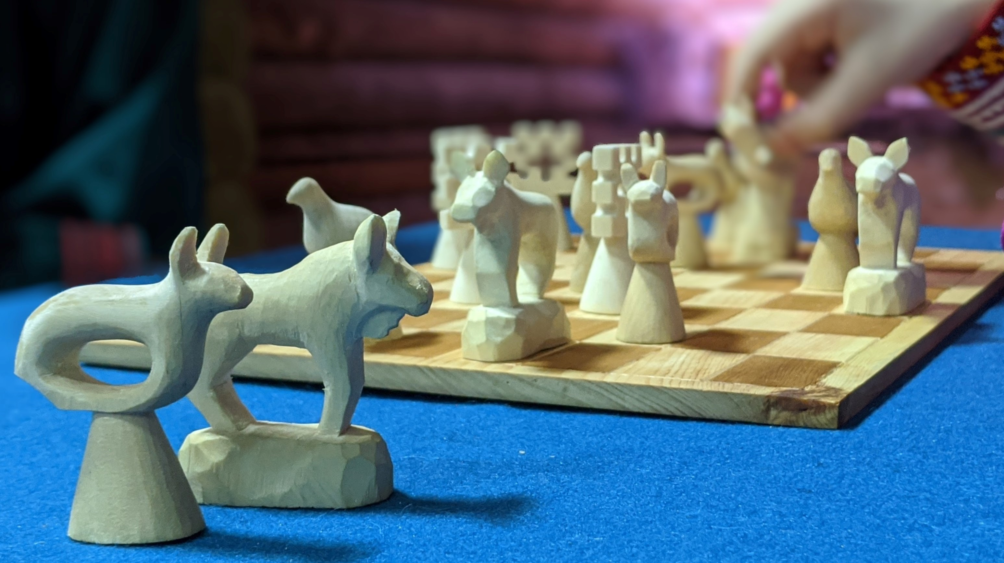
Реконструкция игры «Топис»
Реконструкция шахматной игры «Топис» легла в основу проекта «Забытые традиции» РО ООО «Ассамблея народов России в ХМАО – Югре» совместно с АУ ХМАО – Югры «Окружной Дом народного творчества»
Комплект для игры в «Топис», изготовленный мастером А. В. Вадичуповым

Slide 23
Комплект шахматной игры «Топис»
В игровой комплект входят крестообразные фигуры, напоминающие орнамент, – они олицетворяют собой охотников, а также фигурки «зверей» и «птиц». Это могут быть разные животные: олени, лисы, глухари, рябчики и т. п. Их количество может варьироваться. Известны комплекты до 20 фигур.
Изготавливаются они из кости или дерева, как правило, мягкого, например, осины. В изображённом на рисунке наборе, кроме «охотника» представлены «птица» (эта фигура в наборе могла быть разного размера), «заяц» и «лось».
Доску для «Топис» предпочитают изготавливать из кедровой лесины. Доска окрашивается, как и в классической шахматной доске, – с чередованием тёмных и светлых квадратов. На доске делаются также ямки четырёхугольной формы.

Slide 24
Вариант «шахматной» игры «Охотники и зайцы»
Тот, кто представляет «охотников», имеет четыре фигуры, а другой играет двумя «зайцами». Соперник, совершая ход, перемещает одну из своих фигур на одну клетку по диагонали: «охотники» двигаются только вперёд, а «зайцы» имеют свободу манёвра: им разрешается ходить как вперед, так и назад.
Задача «охотников» – не пропустить мимо себя ни одного из «зайцев»: в случае удачной игры «охотники» вытесняют «зайцев» на край доски или в угол.
Играющий за «зайцев», соответственно, должен провести через ряд «охотников» хотя бы одну свою фигуру, заставив удачным манёвром раздвинуться шеренге «охотников» и совершить следующий ход в образовавшийся проём.
Таким образом, в соответствии с решением, стоящим перед каждым игроком задачи, зависит исход игры. Тот, кто справится с ней, – выигрывает.
Более простой вариант игры с теми же самыми правилами: один «заяц» и два «охотника» состязаются уже на половине доски.

Slide 25
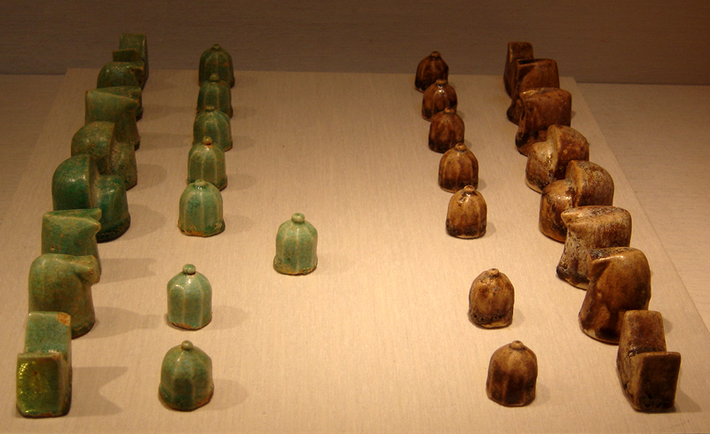
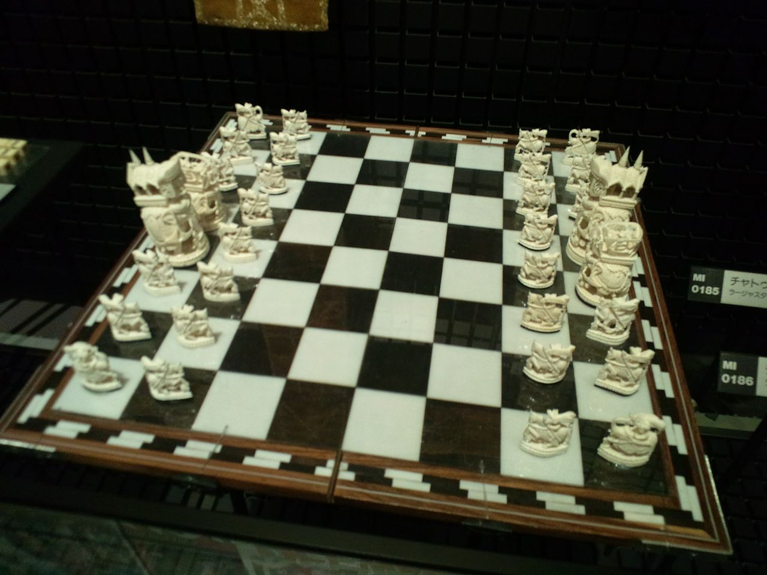
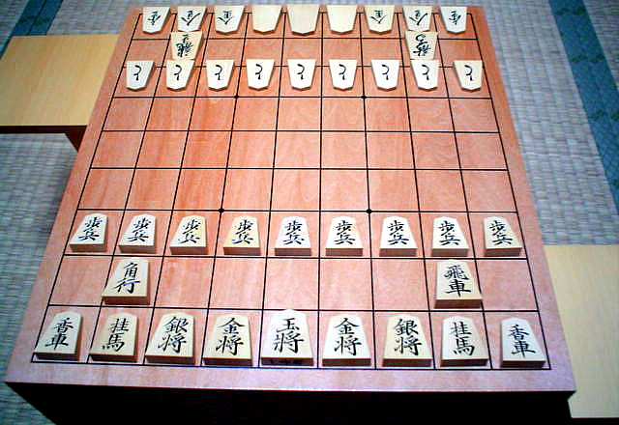
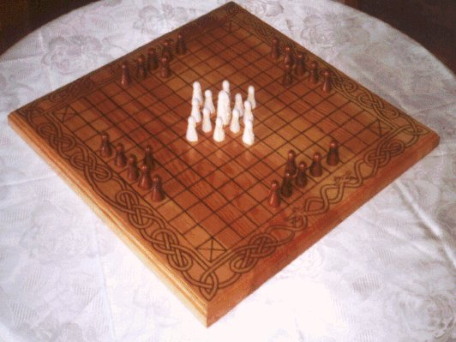
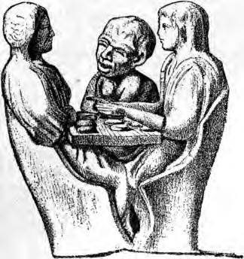
4. О происхождении шахматных игр
Сёги ( «игра генералов») – японская настольная логическая игра шахматного типа. Первые археологические находки фигур сёги относятся к XI веку
Персидский набор для игры в шатрандж, XII в.
Из коллекции Метрополитен-музей
Первое упоминание об игре в III в.
Древнеиндийская игра чатуранга.
Первые упоминания датируются V в. до н.э
Петтейя – древнегреческая игра шашечного типа. В поэме Гомера «Одиссея» Пенелопа – любительница игры петтейя.
Хнефатафл — скандинавская настольная игра. Первые упоминания относятся к III веку н. э.
Она возникла на основе римской игры латрункули, первое упоминание о которой оставил римский автор Варрон (116-27 до н. э.)

Slide 26
5. Ненецкие «шахматы» «Тебко»
Ненецкие шахматы «Тебко».
Из коллекции игрушек Этнокультурного центра
Ненецкого автономного округа (г. Нарьян-Мар)
Прототип ненецких «шахмат» –
английская игра «Солитер»

Slide 27
Ненецкие «шахматы» «Тебко»
Для игры в «Тебко» изготавливается деревянная доска с 33-мя отверстиями и 32-мя деревянными фигурными штырями – «гвоздиками».

Slide 28
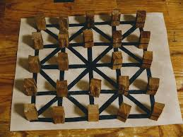
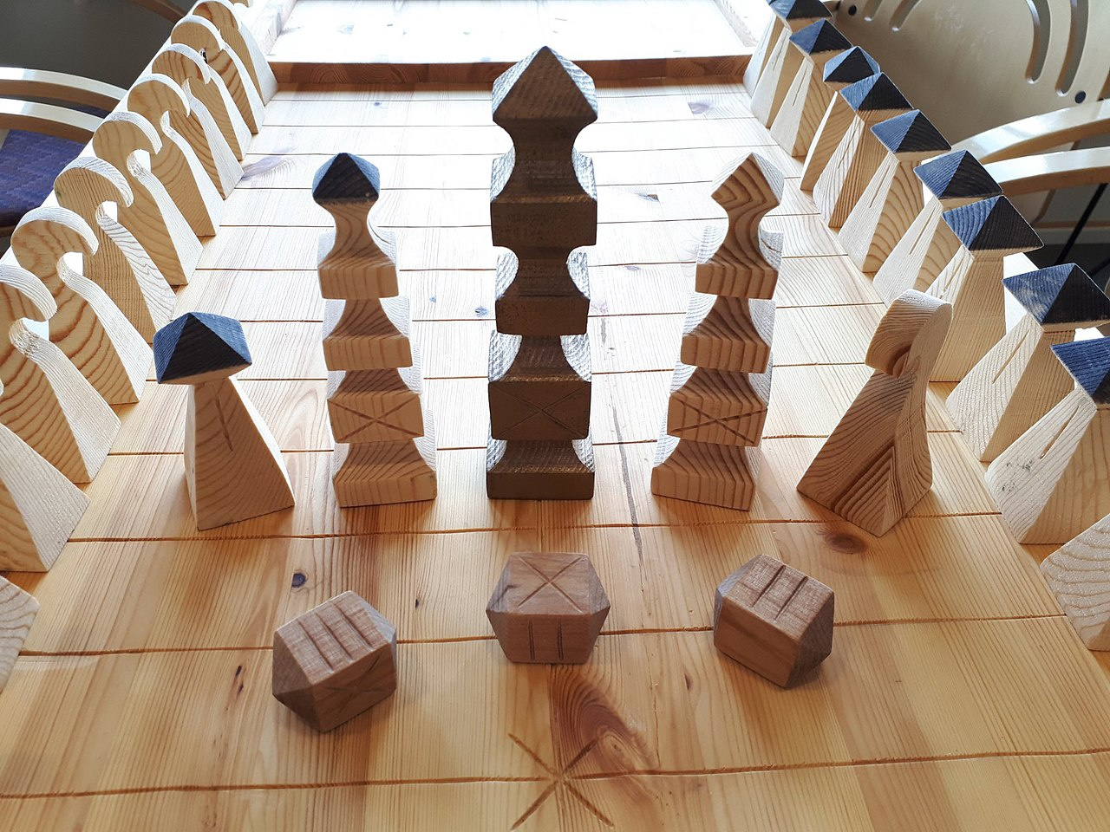
Саамские шахматные игры "daabloe"
"cuhkka"
"sáhkku"

Slide 29
Выводы
1. Мотивы многих игр хантов и манси восходят к древним мифо-ритуальным традициям, просматривается их связь с традиционным мировоззрением. Наиболее ярко этот аспект отражён в игре «Тось-щир-вой», где представлены изображения небесных светил, духа, определённый набор животных, легендарная птица.
2. Исконные знания местной природы и физических явлений коренными народами нашли отражение в игровой практике, например в игре на тренировку слуховой памяти «Ойнас», к возникновению которой могло привести использование берестяных ёмкостей.
3. У обских угров известны шахматные игры на развитие стратегического мышления, прежде всего это игра «Топис», установление происхождения которых – дело будущего.
4. Реконструкция и возрождение забытых игр обско-угорских народов позволит не только расширить арсенал современных игровых традиций, но и пролить свет на древние межкультурные и этнические связи, лежащие формировании обско-угорских культур.

Slide 30
СПАСИБО ЗА ВНИМАНИЕ!

